Slide 1
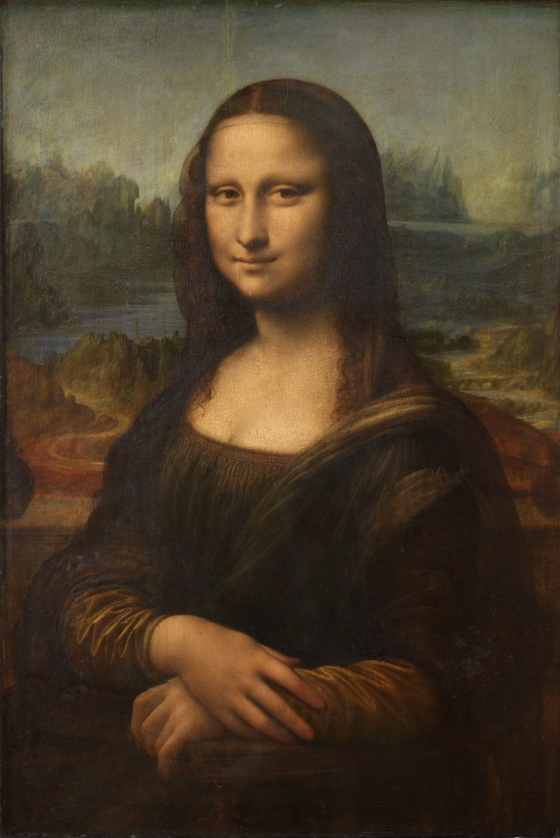
La Joconde
Léonard De Vinci
(1503 - 1506)

Slide 2
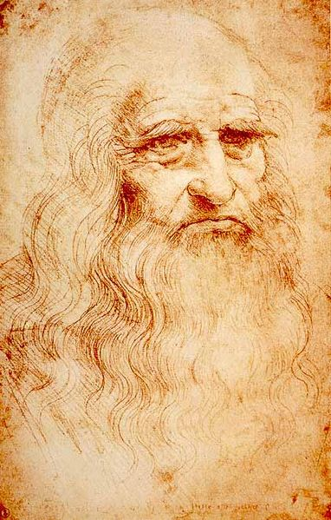
Léonard De Vinci
Né en 1452 – Mort en 1519
Peintre, sculpteur, architecte, écrivain, philosophe, inventeur…

Slide 3

Description générale

Slide 4
Peinture à l’huile sur bois de peuplier
Hauteur : 77 cm ; Largeur : 53 cm
Musée du Louvre à Paris
Mouvement artistique de la Renaissance

Slide 5

Description

Slide 6
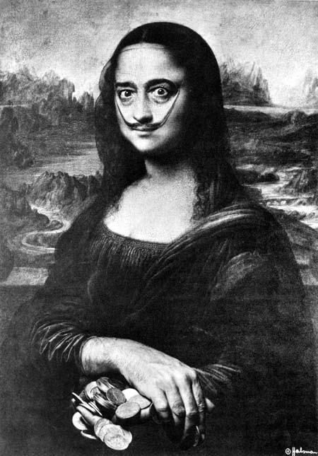
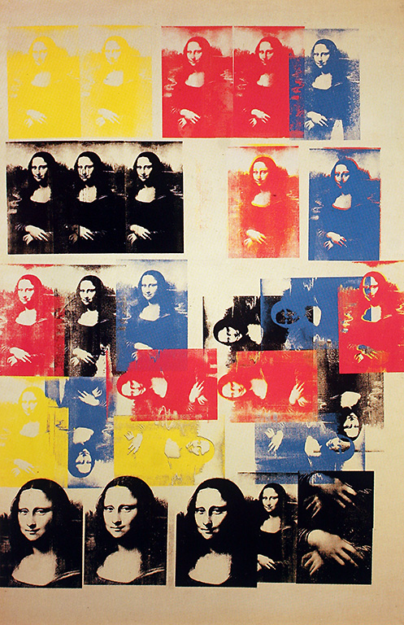
Œuvres similaires
Andy Warhol
Salvador Dali

